Slide 1
Laboratório de Software Fase 2
12 de Abril de 2025
Ana Rebelo
Rodolfo Morgado
LEIC 44D

Slide 2
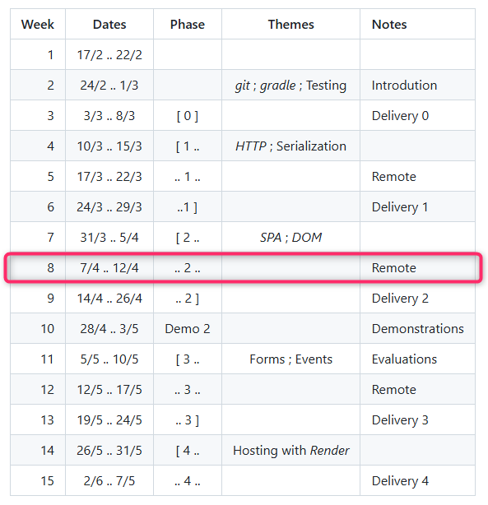

Calendário
A próxima aula é remota e é o prazo de entrega do trabalho: 26 de Abril

Slide 3
Revisões da Aula Passada
Página da Cadeira
https://github.com/isel-leic-ls/2425-2-common
Fase 2
SPA
Uso do fragmento # do URI
Eventos hashchange e load
DOM
DSL

Slide 4
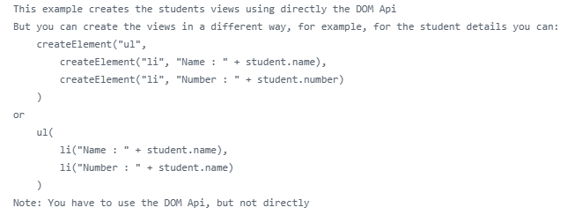
DSL

Slide 5
Testes para Javascript
Mocha e Chai

Slide 6

Mocha
Têm uma sintaxe que torna a leitura do código de teste fácil e intuitiva
Mocha: Framework de testes baseada em javascript
https://mochajs.org/
Indicado para testes BDD e TDD
BDD: Behavior Driven Development – orientados ao cenário, human-readable
TDD: Test Driven Development – orientado a escrever testes de funcionalidade

Slide 7
Chai
Chai: Assertions library que integra com Mocha
https://www.chaijs.com/
Assertion styles:
Should/Expect (BDD style)
Assert (TDD style)

Slide 8
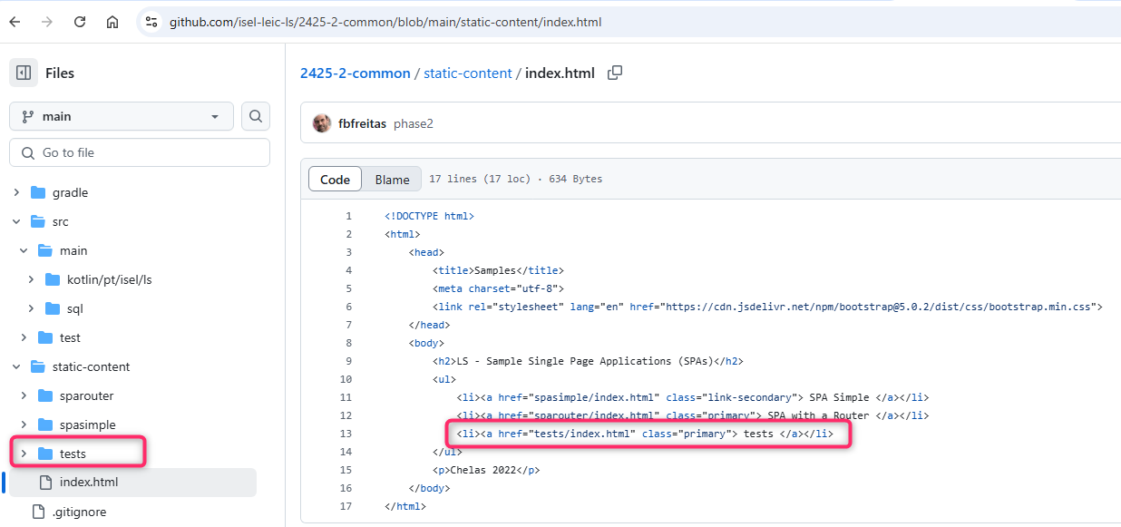
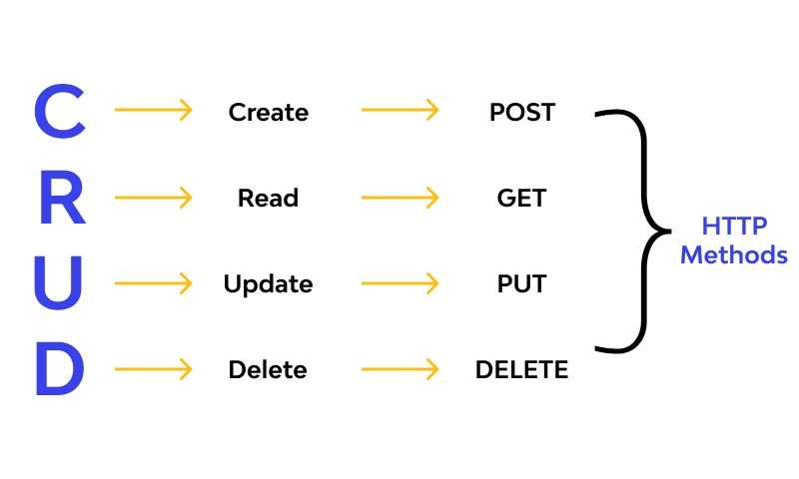
Estrutura do projecto para incluir os testes

Slide 9
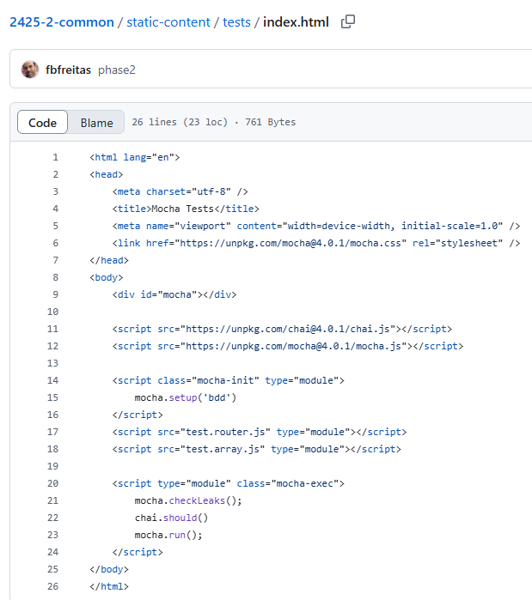
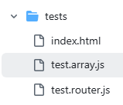
Setup dos testes
Execução dos testes Mocha, com verificação do resultado através de Chai

Slide 10
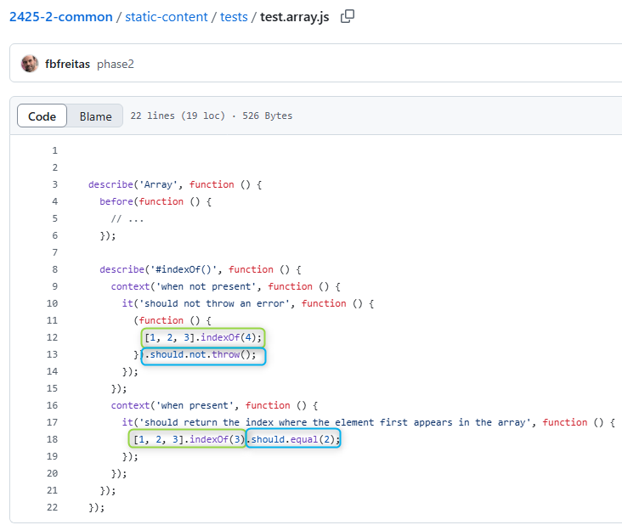
Exemplo 1

Slide 11
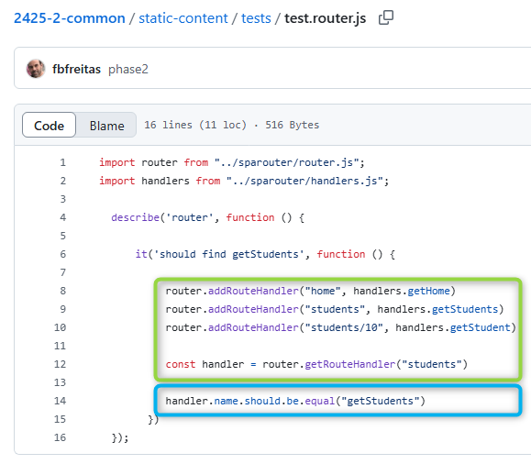
Exemplo 2

Slide 12
Fase 2 – Entrega: Aplicar a Tag
Data Limite: 26 de Abril
Deverão actualizar o relatório da fase 1
Aplicar a tag 0.2.0 no repositório do gitHub

